Slide 1


arm体系结构

Slide 2
条件执行及标志位
ARM指令可以通过添加适当的条件码前缀来达到条件执行的目的。
这样可以提高代码密度，减少分支跳转指令数目，提高性能。
CMP r3,#0 CMP r3,#0 BEQ skip ADDNE r0,r1,r2 ADD r0,r1,r2 skip
默认情况下，数据处理指令不影响条件码标志位，但可以选择通过添加“S”来影响标志位。 CMP不需要增加 “S”就可改变相应的标志位。
SUBS r3,r3,#0 BEQ skip
R1减1，并设置标志位
如果 Z标志清零则跳转
Notes:
ARM指令有一个与众不同而又功能强大的特点，就是所有ARM指令（V5T以前的版本）都可以条件执行，这样可以提高代码密度和性能。这里给出了一个减少指令数目的例子，左边的程序有4条指令，其中条件分支指令为BEQ
这是ARM指令集的一个与众不同的、但又功能强大的特性。其他结构通常只有条件分支跳转。一些新添加的ARM指令 (如在v5T和v5TE体系中)是不能条件执行的，如 v5T体系中的 BLX 偏移量。内核把指令中的条件代码区域与NZCV标志位进行比较，从而判断指令是否该执行。

Slide 3
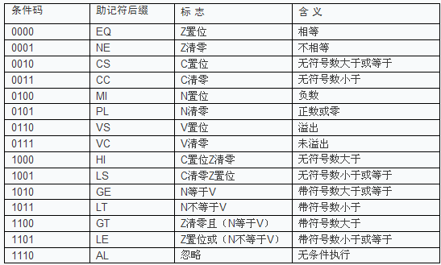
条件码
下表为所有可能的条件码：
注意:AL为默认状态，需要单独指出
Notes:
条件码就是一种简单的测试ALU状态标志位的方法。

Slide 4
条件执行示例
一系列的指令都使用条件指令
if (a==0) func(1);
CMP r1,#0 MOVEQ r0,#1 BLEQ func
置标志位，再使用不同的条件码
if (a==0) x=0; if (a>0) x=1;
CMP r0,#0 MOVEQ r1,#0 MOVGT r1,#1
使用条件比较指令
if (a==4 || a==10) x=0;
CMP r0,#4 CMPNE r0,#10 MOVEQ r1,#0
Notes:
使用系列条件指令必须满足：
-没有必须复位条件码标志的指令
- 象BL这样会损坏标志位的指令必须最后执行
- 限制指令数不超过3条，否则不如采用判断并跳转
讲解如何使用不同的条件码时，可给一个if—then—else的例子。注意GCD练习快到了。
条件比较
- 如果执行，会复位条件码。
- 编译器经常使用此方法。
- 可能会很复杂，让人很难理解。
不仅仅针对比较指令，使用条件数据处理指令（加S bit）在某些情况下很有用。
LDM/LDR指令不能设置标志位，因为数据通道问题， (数据在周期非常靠后的时候才送回，这样来不及执行比较和设置状态标志位)。

Slide 5
ARM数据处理指令机器码格式
mov r1,r2,lsl #2 指令机器码 0xe1a01102
Cond：指令的条件码。
Opcode：指令操作码。
S：操作是否影响cpsr,S=0不影响，S=1影响。
Rn：包含第一个操作数的寄存器编码。
Rd：目标寄存器编码。
Operand2：第2操作数、Rm
I :用于区别Operand2是立即数（I=1），还是寄存器移位（I=0）
Shift amount :移位数
Shift : 移位方式

Slide 6
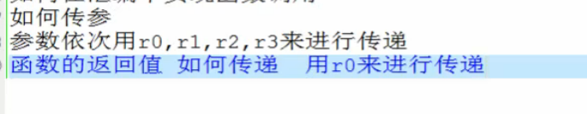
分支指令
Branch : B{<cond>} label
Branch with Link : BL{<cond>} subroutine_label
处理器核按偏移量左移两位，符号扩展，再把该值加到当前PC寄存器内
跳转范围：± 32 Mbyte
如何执行长跳转？
31
28
27
25
24
23
0
Cond 1 0 1 L 偏移量
Link bit 0 = Branch
1 = Branch with link
条件码区域
Notes:
PC-relative允许独立于代码位置、受限制的跳转范围（邻近范围）。
如何访问全部32-bit地址空间？可以手动设置LR寄存器，然后装载到PC中。
MOV lr, pc
LDR pc, =dest
在编译项目过程中，ARM连接器（linker）会自动为长跳转（超过32Mb范围）生成veneers（桌布）。

Slide 7
寄存器特殊说明
pc r15存储将要执行的指令的地址
lr r14存储要返回的指令的地址
r0/r1/r2/r3传参的时候存储参数
r0存储返回值

Slide 8
Any questions?

